Slide 1
Reto: Visualización
Rubén Bellido Cereijo

Slide 2
Índice de contenido
Pasos seguidos
Vías de mejora, problemas, retos
Alternativas posibles
Demo
Bibliografía

Slide 3

Pasos seguidos
Planteamiento de la estructura del proyecto dentro de un entorno virtual:
.
├─ certs
├─ elasticsearch
│ └─ data
├─ kibana
│ └─ data
├─ generate_data.py
├─ .env
└─ docker-compose.yml

Slide 4
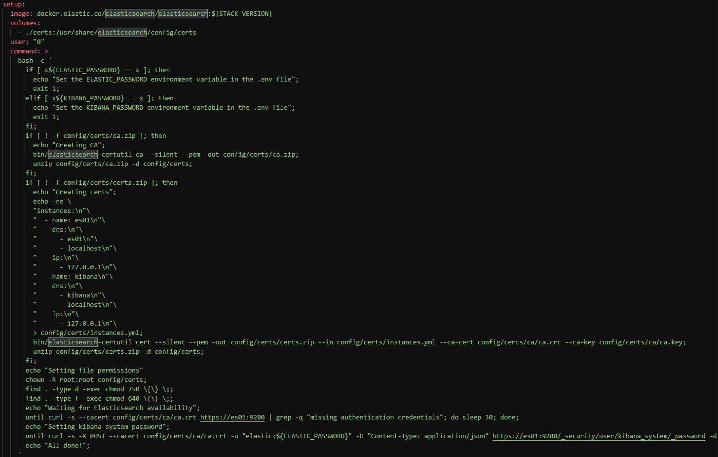
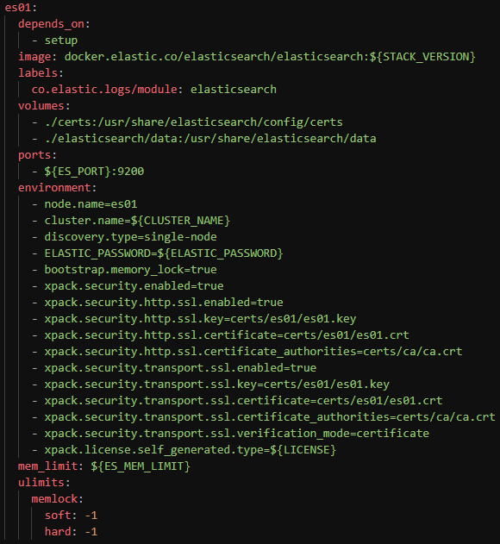
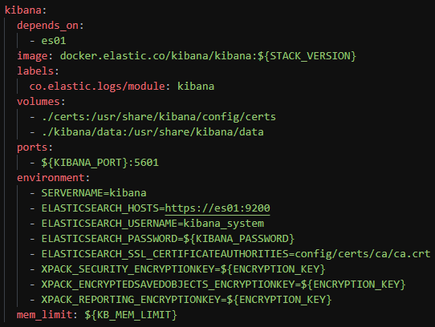
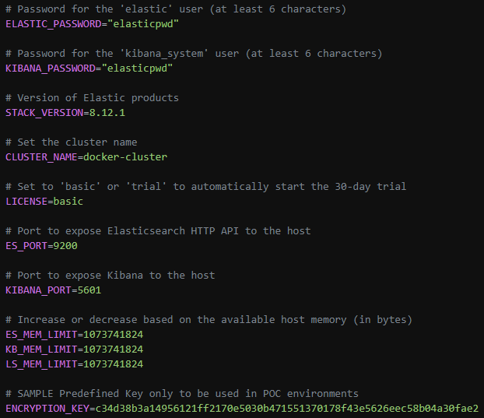
Pasos seguidos
Desarrollo del docker-compose encargado de crear los servicios:
ElasticSearch (8.12.1)
Kibana (8.12.1)

Slide 5
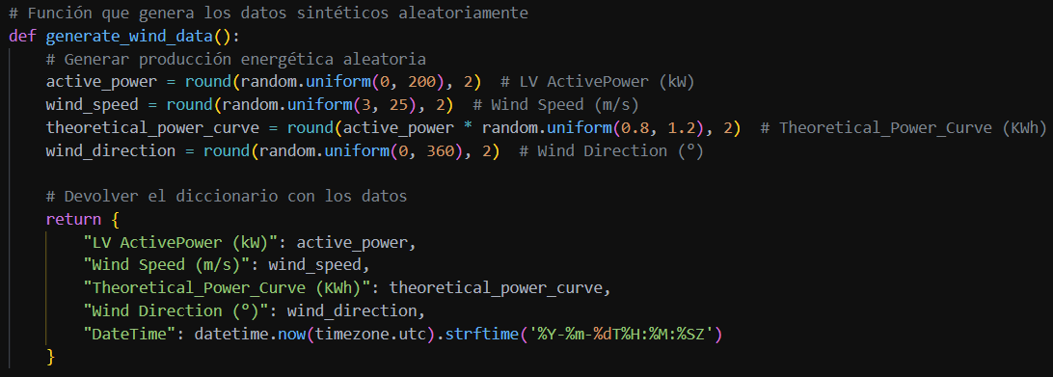
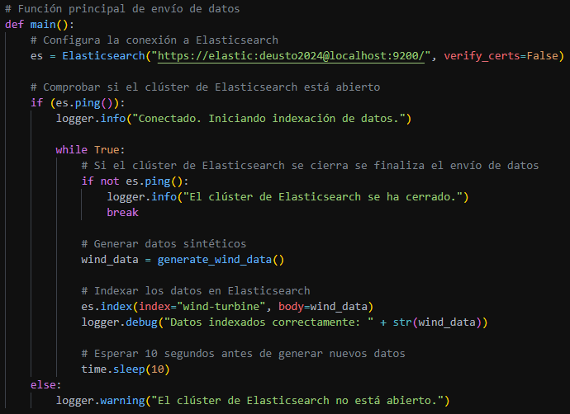
Pasos seguidos
Elección de datos y desarrollo del script de indexación de datos.

Slide 6
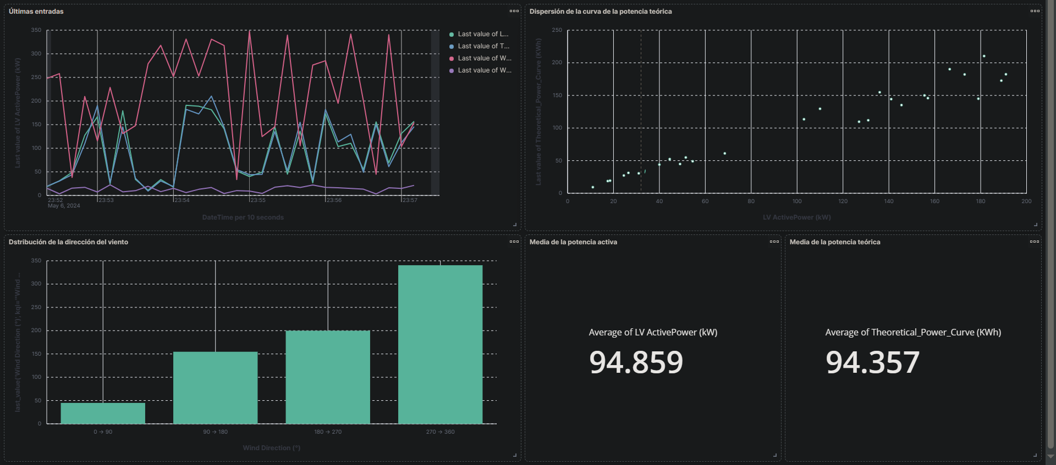
Pasos seguidos
Investigación de uso de Kibana y creación del dashboard con gráficos.

Slide 7


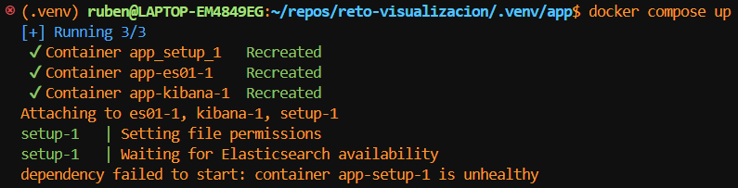
Vías de mejora, problemas, retos
Kibana no vinculandose a ElasticSearch
Al deshabilitar la seguridad: xpack.security.enabled=false
Los ElasticSearch hosts debían de referenciarse mediante HTTP
Establecer la seguridad/certificados
Los servicios no pasaban el healthcheck
Ni ElasticSearch ni Kibana se levantaban correctamente
Enviar datos de manera segura
El programa no encuentra/accede a los certificados

Slide 8


Alternativas posibles
Servicios de visualización
Grafana
Prometheus
…

Slide 9

DEMO

Slide 10
Bibliografía
https://realpython.com/python-virtual-environments-a-primer/
https://www.elastic.co/es/blog/getting-started-with-the-elastic-stack-and-docker-compose
https://www.elastic.co/guide/en/kibana/current/docker.html#_remove_docker_containers
https://www.elastic.co/es/blog/getting-started-with-the-elastic-stack-and-docker-compose

